Slide 1
Nurislam Боз уй

Slide 2
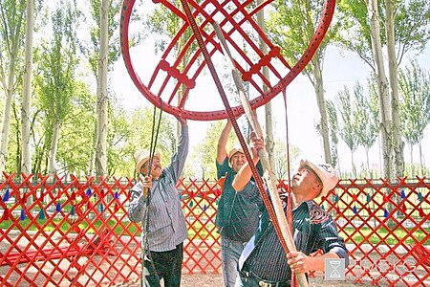
23 12 24
Кыргыздар жашоо-шартына ылайык боз үйдүн жүктөмө түрүн кабыл алышкан. Алачыктардын көчүрүп жүрүүгө ылайыктуу түрлөрүнүн андан аркы өнүктүрүлгөн түспөлү катары каралат. Боз үйдүн жыгач тулкусуна узанган усталар — чыныгы архитекторлор. Жайып тиксе, тең салмакты сактап, кыз такыясындай келишимдүү, бүктөп койсо, бир төөлүк жүк, көчүп-конууга ылайык, тоолуктардын сыймыктуу бул мүлкүнүн көлөмү, албетте, ар кандай болот.

Slide 3
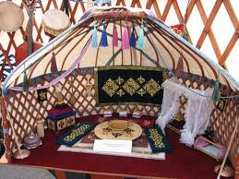
Эпчи жак – үйдүн кире беришиндеги оң тарабы. Ага ала бакан орнотуп, ашкананы чий (чыктан) менен болуп, ал жерге тамак-аш, идиш-аяк сакталган. Аяк кап, чыны кап илинген. Эр жагы – үйдүн сол тарабы. Анда эркектердин кийими, куралы, ат жабдык жана башка буюмдары коюлган. Улага – үйдүн кире бериши. Ага, адатта, отун жыйып, ээр-токум коюлган. Боз үйгө туш кийиз, көшөгө тартуу – эзелтеден берки салт.

Slide 4
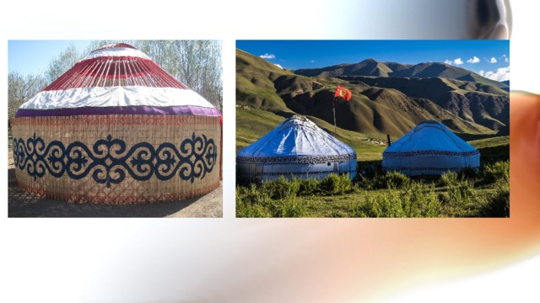
Кыргыздар жашоо-шартына ылайык боз үйдүн жүктөмө түрүн кабыл алышкан. Алачыктардын көчүрүп жүрүүгө ылайыктуу түрлөрүнүн андан аркы өнүктүрүлгөн түспөлү катары каралат. Боз үйдүн жыгач тулкусуна узанган усталар — чыныгы архитекторлор. Жайып тиксе, тең салмакты сактап, кыз такыясындай келишимдүү, бүктөп койсо, бир төөлүк жүк, көчүп-конууга ылайык, тоолуктардын сыймыктуу бул мүлкүнүн көлөмү, албетте, ар кандай болот.

Slide 5
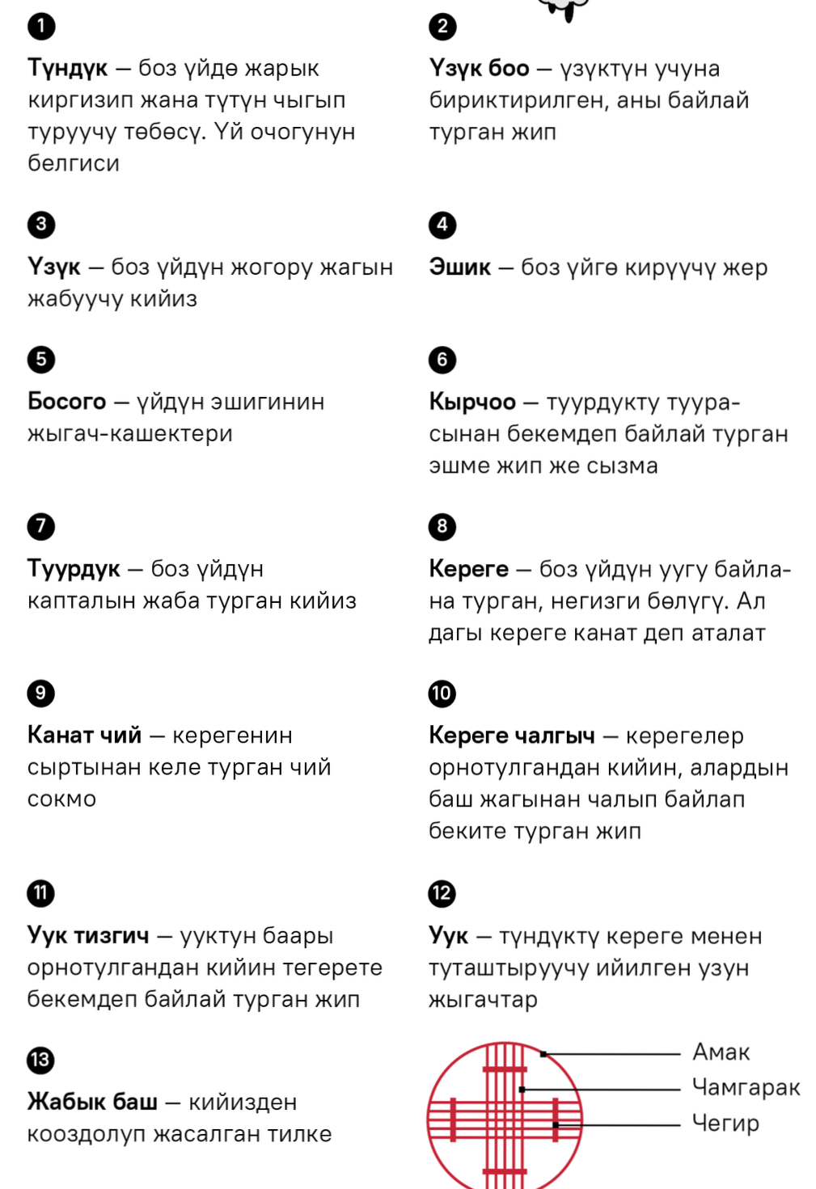
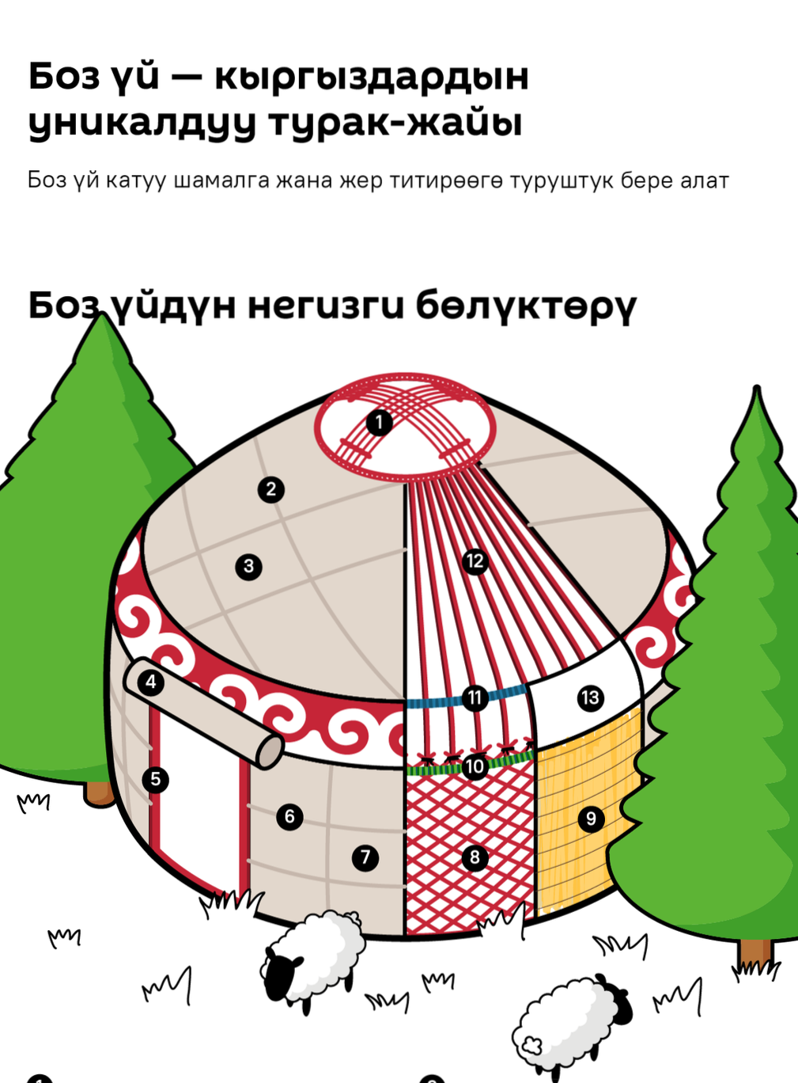
ю

Slide 6
